Slide 1
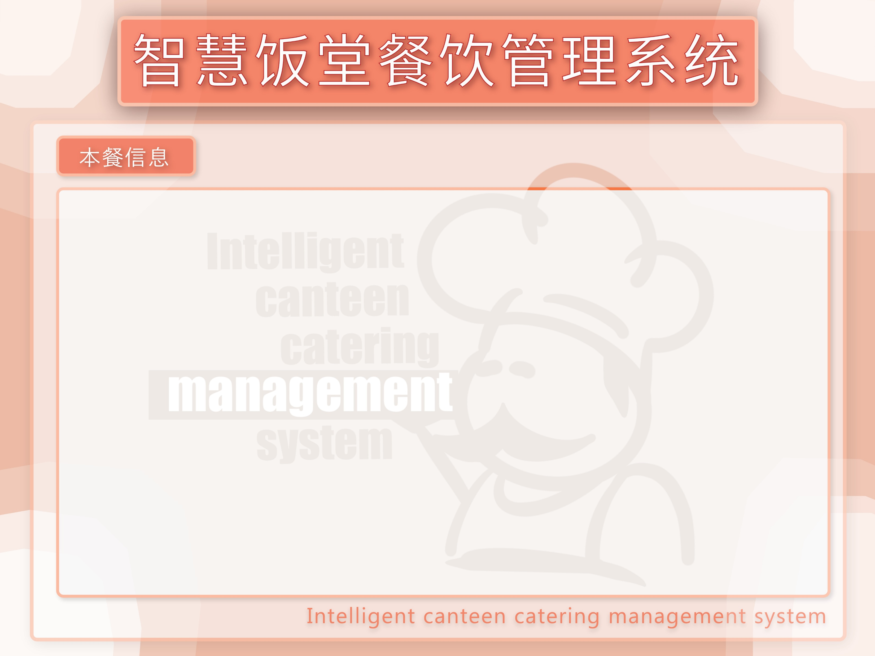

Slide 2
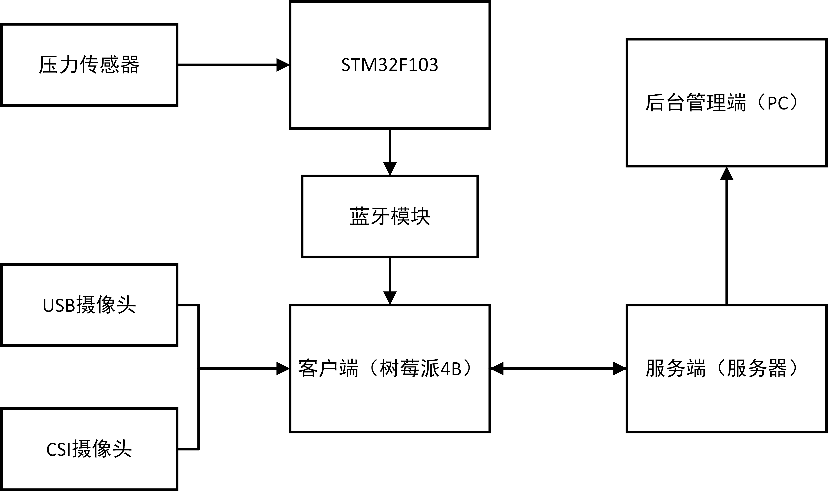

Slide 3
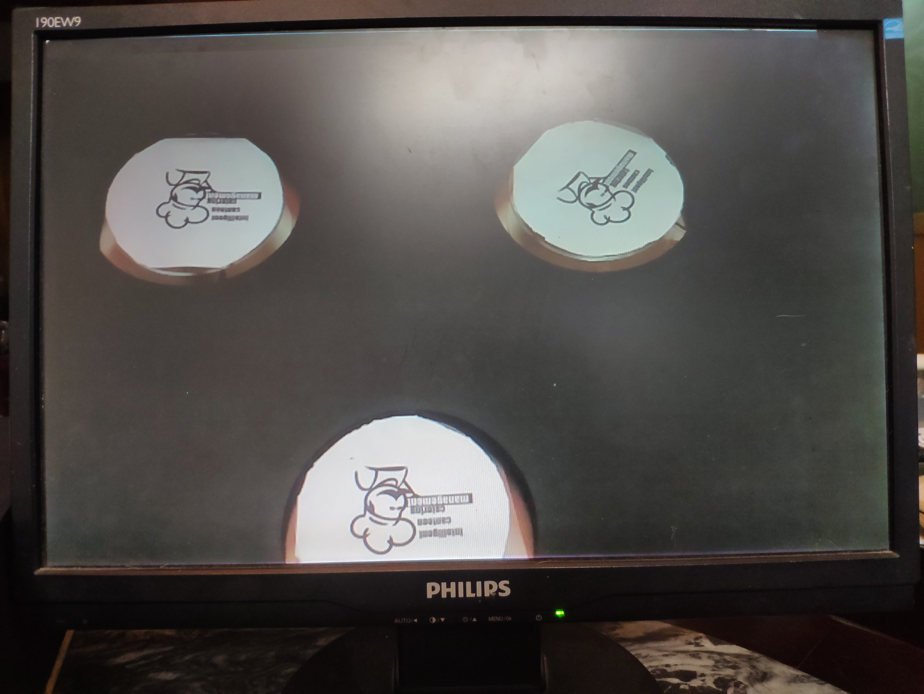
第一环节

Slide 4
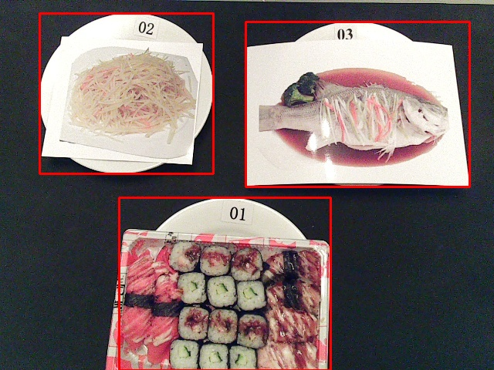

Slide 5
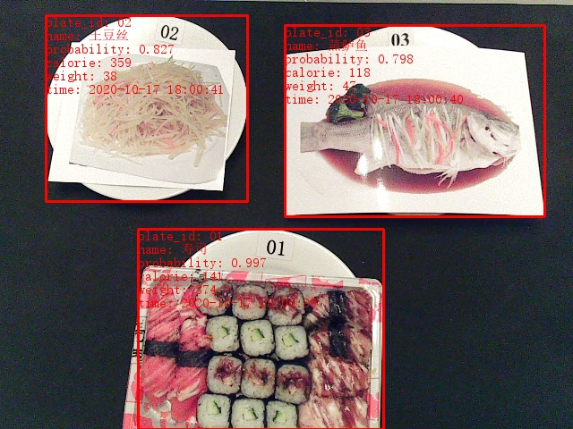

Slide 6
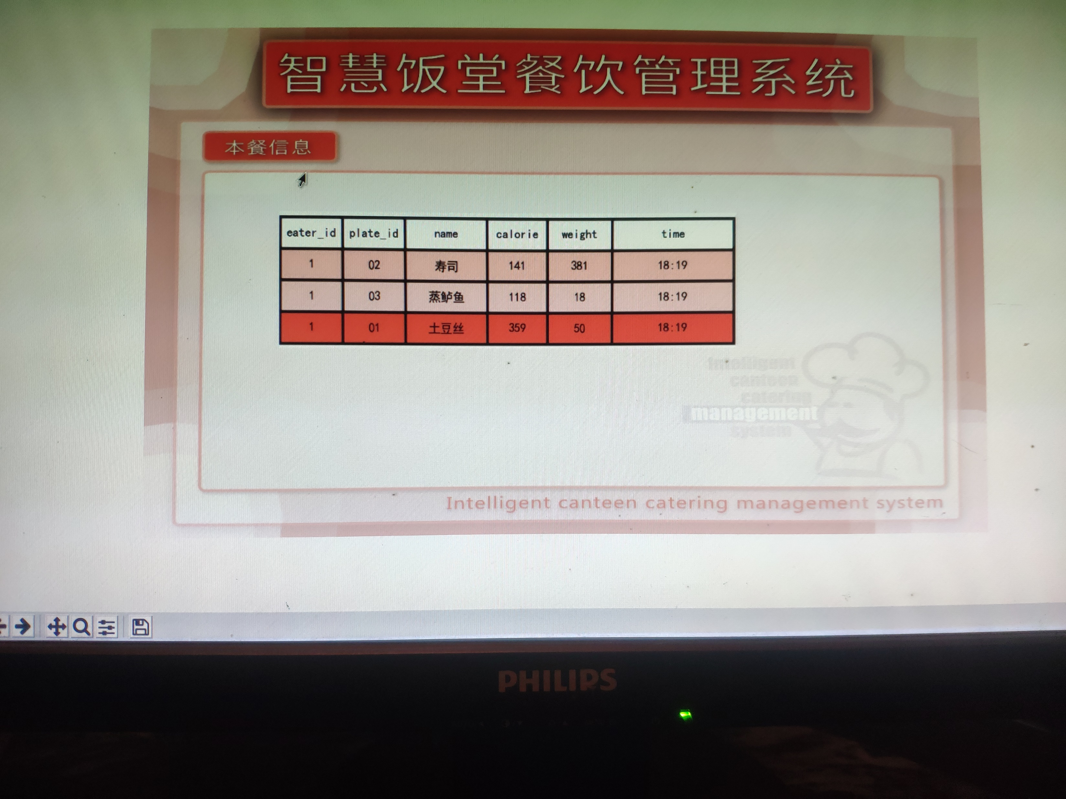

Slide 7

第二环节

Slide 8
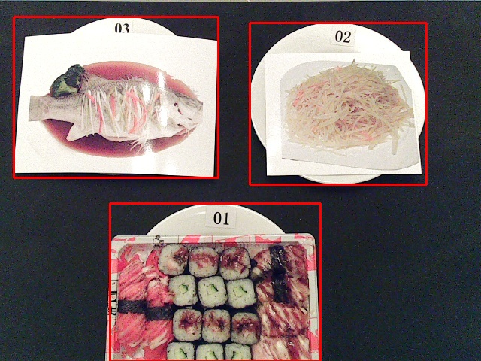

Slide 9
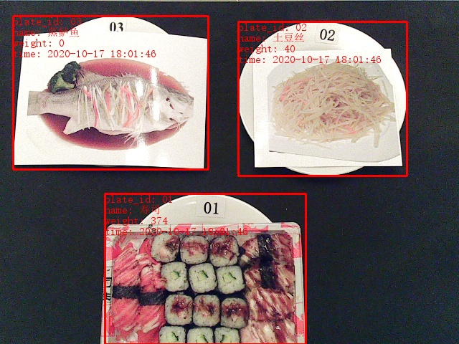

Slide 10
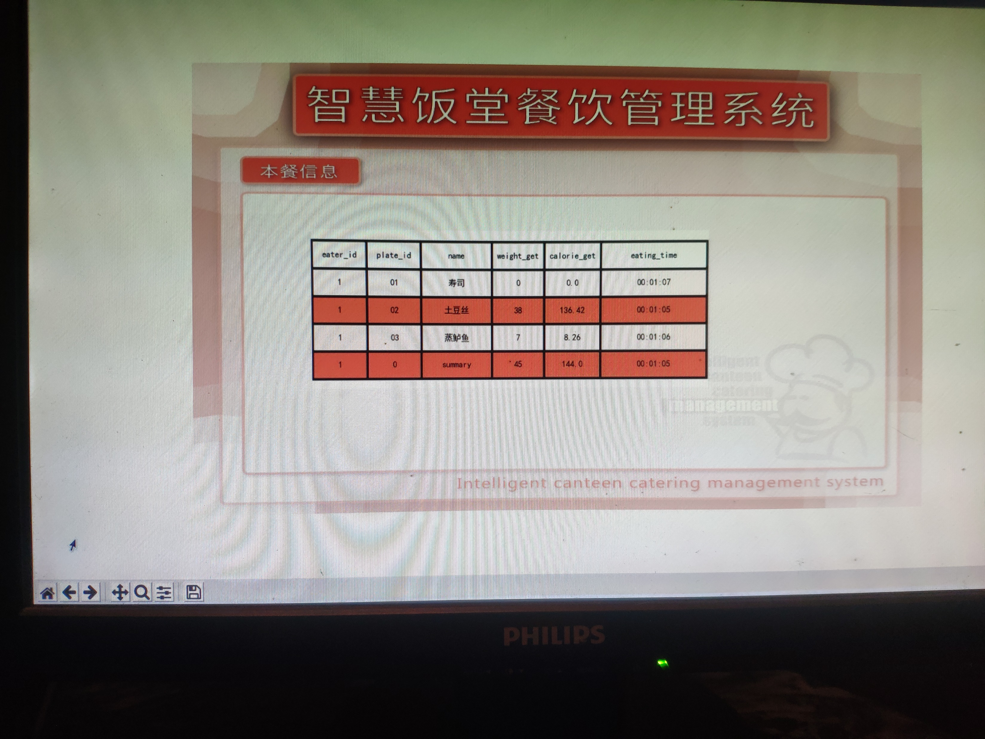

Slide 11
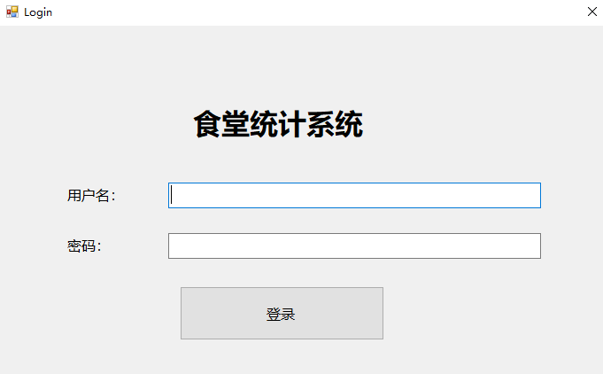
第三环节

Slide 12
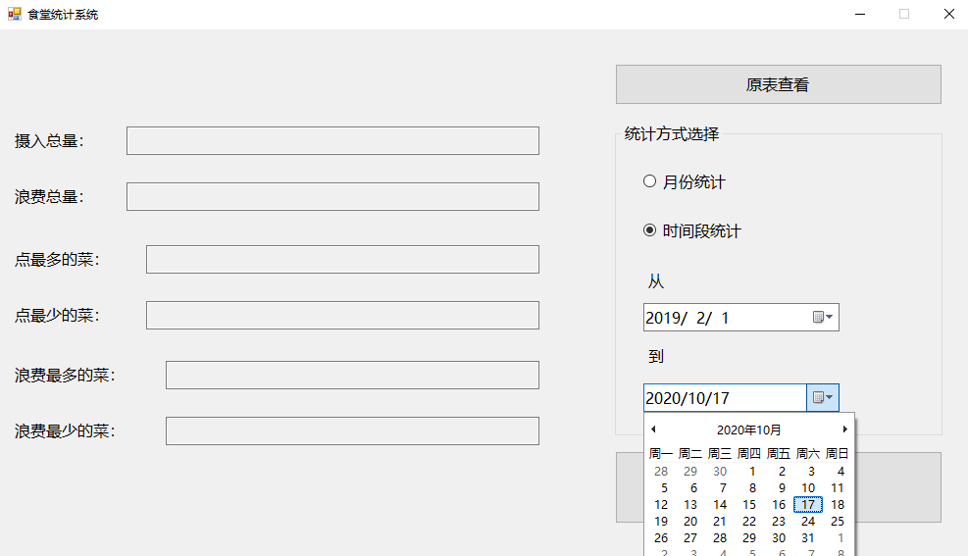

Slide 13
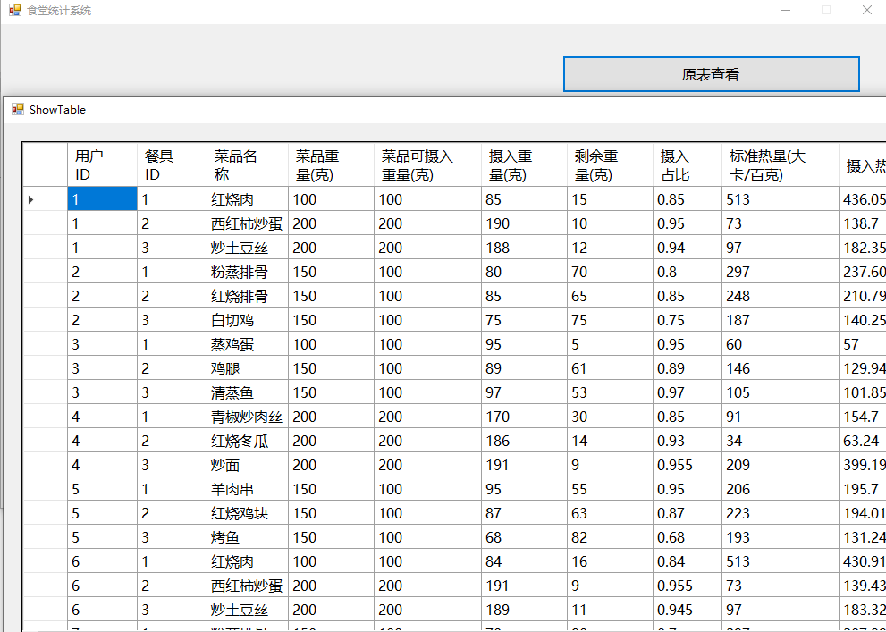

Slide 14
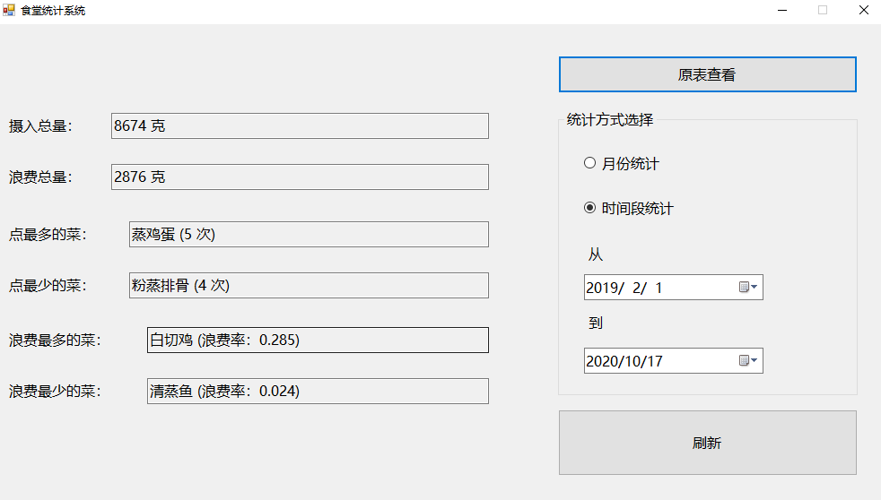

Slide 15
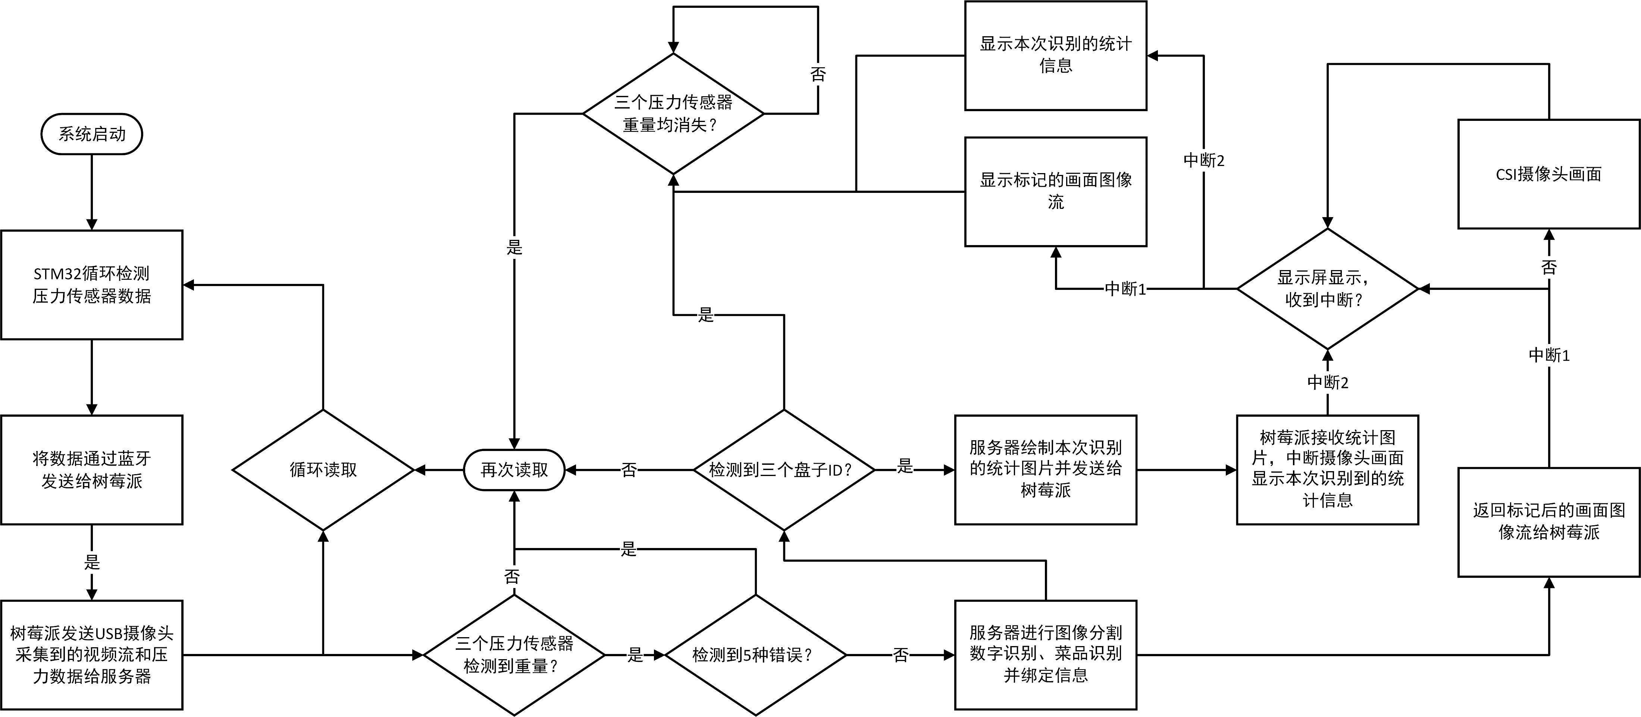

Slide 16
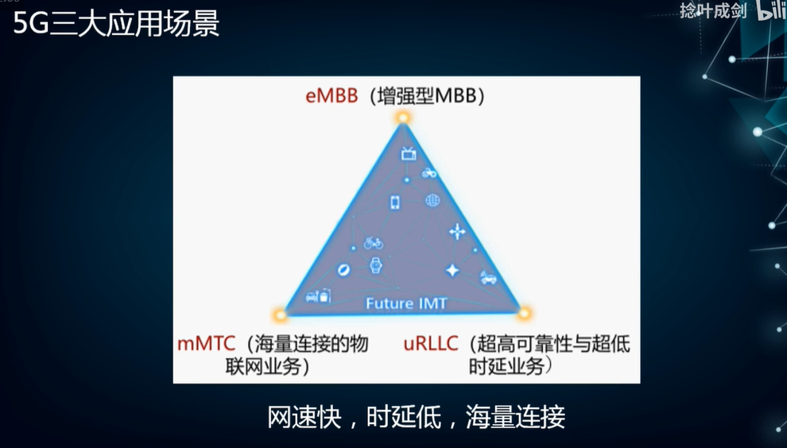

Slide 17
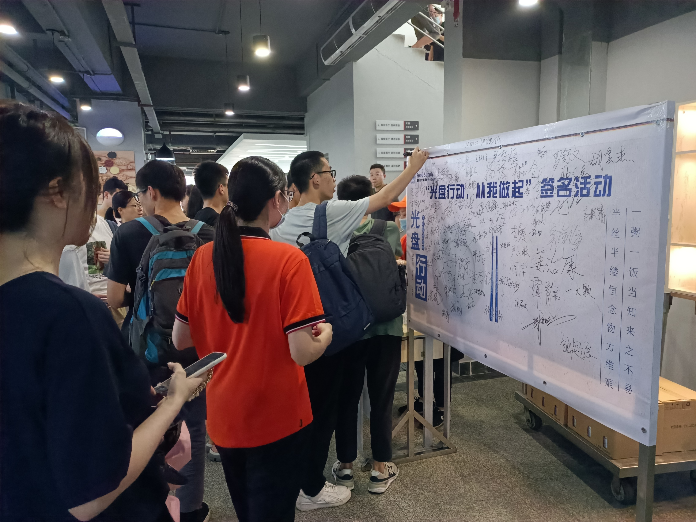

Slide 18
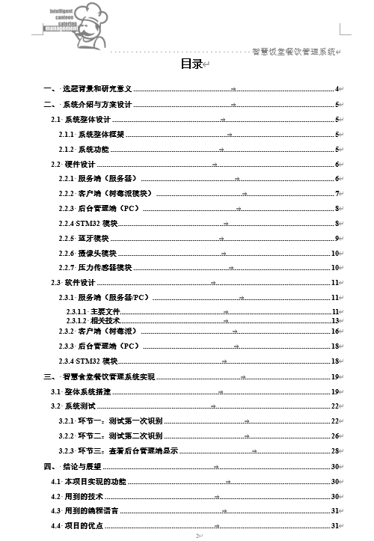

Slide 19
总结
本项目使用多种设备相互配合，采用多种通信、识别方案以实现上述功能，此外为了提高系统的整体使用流畅性，我们使用Python、C、C++、C#等多种语言应用到不同硬件设备上。方案基于5G的eMBB和mMTC应用场景以及AI的菜品识别和数字识别技术完成，与5G和AI紧密联系。同时，方案立足于粮食浪费的现实角度通过从顾客和管理者两个角度出发采取措施以起到节约粮食同时健康饮食的作用，具有很强的实用性，而其低廉的成本、高适配性以及市面上无类似产品使得该项目具有很高的落地可能性。

Slide 20
本项目实现的功能
功能一数据传输：树莓派通过蓝牙接收STM32采集的压力数据，并建立与服务器的双向连接来发送和接收视频流。
功能二图像识别：服务器对来自树莓派的视频流进行数字识别和菜品识别，并将菜品信息与盘子ID进行绑定。
功能三标记绘图：服务器返回标记后的画面图片给树莓派显示；压力传感器检测到无重量即本次识别结束时返回统计图片给看；服务器上传所有识别信息至云端供后台管理端进行数据处理以便管理人员查看。

Slide 21
本项目用到的技术
通信技术：蓝牙+socket连接
图像识别技术：菜品识别+数字识别（二维码识别）
图像分割与增强技术
压力监测技术
可视化管理

Slide 22
本项目用到的编程语言
Python：树莓派、服务器PC
C与C++：STM32、蓝牙模块、压力传感器
C#：后台管理PC

Slide 23
本项目的优点
紧密结合比赛主题5G+AI
紧密结合时事热点
项目具有较大的落地可能性
项目具有较好的适配性

